Slide 1

Unidad I. Modelado de base de datos
Ing. María del Rosario Galeana Chávez

Slide 2
I. Modelado de base de datos
1.1 Conceptos básicos del modelo relacional

Slide 3
Conceptos básicos del modelo relacional

Slide 4

Dato
Palabras, número o símbolos que por si solos no tienen significado.

Slide 5








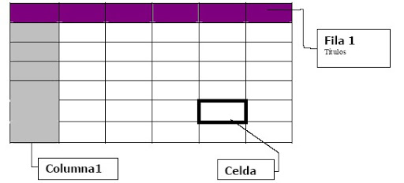


Conjunto de datos ordenados
¿Qué es una base de datos?
Conjunto de programas
Es una colección de datos relacionados, ordenados y organizados, con un cierto sentido de tal forma que pueden ser consultados y actualizados a través de un SGBD.
Conjunto de Aplicaciones
Conjunto de documentos

Slide 6
Modelo de base de datos
Conjunto de ideas lógicas utilizadas para
representar la estructura de las bd’s
Permite visualizar la estructura de una bd
y las relaciones entre los datos
Modelar Formar/construir
Modelo relacional
Driagrama
entidad – relación
Herramienta para modelar nuestra
base de datos y analizarla

Slide 7
Elementos del diagrama entidad relación extendido(EER)
Entidad
Objeto concreto o abstracto del mundo real, que se encuentra en la BD
Como: zapato, celular, automóvil, etc.
Relación
Relación entre entidades, también llamado mapeo o cardinalidad.
Unión entre entidades
Atributo
Característica de una entidad como: nombre, edad, fecha
Atributo principal o clave primaria
Único y toda entidad debe tener la suya
Atributo foráneo o clave secundaria
Identifica una entidad externa en otra

Slide 8


Entidad
Atributos
Dominios
Clave Primaria
Son los valores
correspondientes a cada
atributo
Objeto del mundo real
Son las características
del objeto
Es el atributo principal de cada entidad.
Su valor no se puede repetir
Id_codigo
0012
Id_codigo
IMEI
356582060755
Marca
Apple
Modelo
Iphone 12 Pro
Descripción
Memoria 256 gb
Precio
$30,500

Slide 9
Entidad | Atributos | Dominios | Clave Primaria
Smartphone | ID_codigo | 0012 | ID_codigo
 | IMEI | 356582060755
 | Marca | Apple
 | Modelo | IPhone 12 Pro
 | Descripcion | 256 GB
 | Precio | $30,500
 | Color | Grafito
 | Distribuidor | Telcel

Slide 10
Llaves en SQL Server
La claúsula PRIMARY KEY se utiliza para definir la clave principal de la tabla.
La columnas que forman la clave principal no pueden contener valores nulos y no puede haber valores duplicados de la combinación de columnas.
La claúsula FOREIGN KEY sirve para definir una clave foránea sobre una columna o combinación de columnas. Una clave foránea es una columna o conjunto de columnas que contiene un valor que hace referencia a una fila de otra tabla.

Slide 11
Boleta
Nombre
Materia
Carrera
Alumno
Edad
Semestre
Materia
Profesor

Slide 12
Diagrama entidad relación
Cardinalidad o mapeo
Tipo de relación entre entidades

Slide 13
Uno a Uno
A1
A1
A2
A2
A3
A3
A4
A4

Slide 14
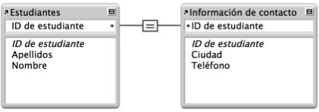
Uno a Uno

Slide 15
Uno a Muchos
A1
A1
A2
A2
A3
A3
A4
A4

Slide 16
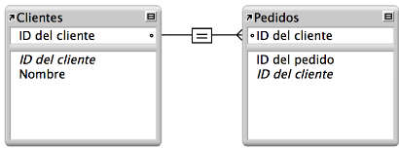
Uno a Muchos

Slide 17
Muchos a uno
A1
A1
A2
A2
A3
A3
A4
A4

Slide 18
Muchos a muchos
A1
A1
A2
A2
A3
A3
A4
A4

Slide 19
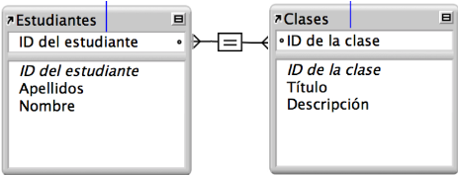
Muchos a muchos

Slide 20
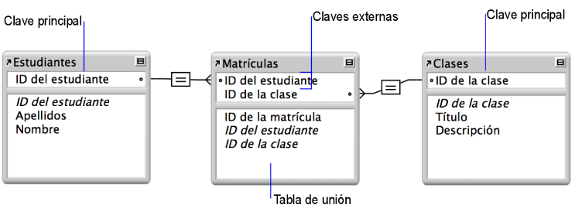
Muchos a muchos
La tabla intermedia, siempre resulta de una relación muchos a muchos.

Slide 21

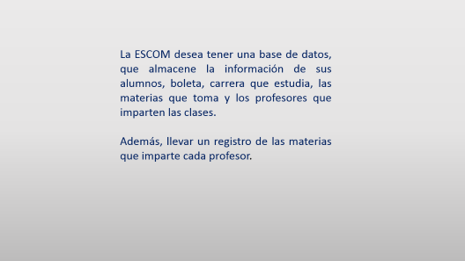

Slide 22
La ESCOM desea tener una base de datos, que almacene la información de sus alumnos, boleta, carrera que estudia, las materias que toma y los profesores que imparten las clases.
Además, llevar un registro de las materias que imparte cada profesor.

